Slide 1



Curso raspberry pi
Universidad de la defensa nacional – cruc-iua

Slide 2
Estación meteorológica
Llegados a este momento estamos capacitados para crear la estación meteorológica que pueda censar presión, temperatura y humedad y mostrarlas en un interfaz gráfico.
Para ello utilizaremos los siguiente elementos.

Slide 3
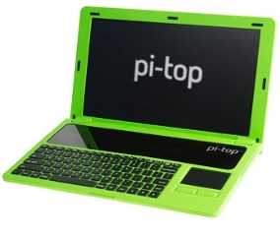
Estación meteorológica
La Raspberry Pi en su conjunto pi-top.
Dicha Raspberry deberá tener su sistema operativo funcionando (Raspbian).
Deberá estar actualizada (sudo apt-get update/upgrade)
Deberá tener actualizado el software Node-Red (revisar Power Point de primera clase para ver como se hace)

Slide 4
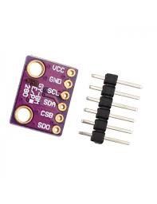
Estación meteorológica
Sensor BME280
Este sensor nos permite medir con gran precisión Temperatura, Humedad y Presión.
Utiliza el protocolo de comunicación I2C

Slide 5

Estación meteorológica
Mosquitto es un broker OpenSource ampliamente utilizado debido a su ligereza lo que nos permite, fácilmente, emplearlo en gran número de ambientes, incluso si éstos son de pocos recursos.

Slide 6
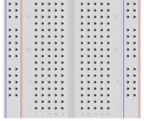
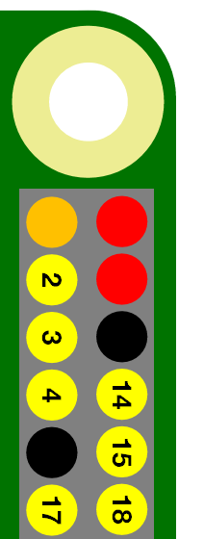
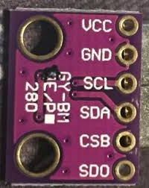
Conexión fisica
La conexión del sensor con la Raspberry es la siguiente:
El pin VCC, que es la alimentación, puede ir en cualquier pin de la Raspberry que entregue 3,3 V. En este caso usamos el pin físico numero 1.
El pin GND (Ground o tierra) puede ir en cualquier pin que de tierra, en este caso usamos el pin físico numero 6.
El pin SCL debe ir al pin físico numero 5 de la Raspberry.
El pin SDA debe ir al pin físico numero 7 de la Raspberry.

Slide 7
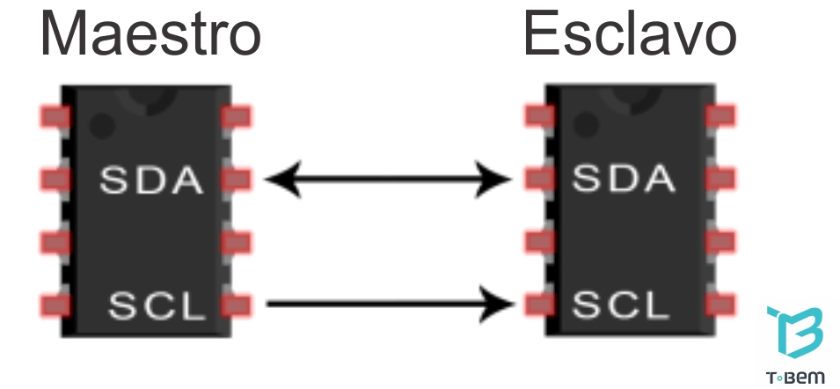
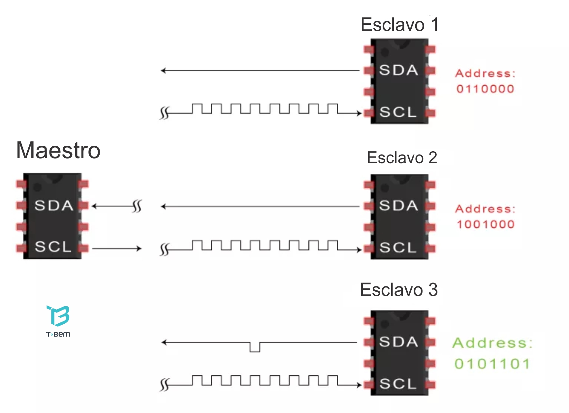
¿Que es el Pin sda y scl?
El sensor BME280, como muchos otros sensores, usan el protocolo I2C para enviar sus datos. Este protocolo esta basado en la arquitectura Maestro/Esclavo, donde un elemento (Maestro) puede recibir o enviar señales a mucho elementos (Esclavos). Este protocolo utiliza dos vías o cables de comunicación. Uno es el SDA (Serial Data) que es la vía de comunicación entre el maestro y el esclavo. El otro es el SLC (Serial Clock) es la vía por donde viaja la señal de reloj que evita que haya colisiones de datos y que cada maestro pueda trabajar con varios elementos esclavos sin problemas.

Slide 8
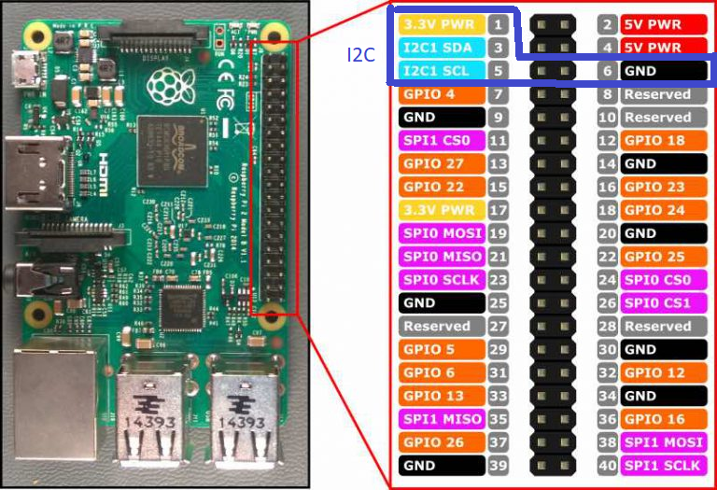
¿Que es el Pin sda y scl?
En el GPIO de la Raspberry, los pines físicos 3 y 5 tienen doble función, pueden funcionar como pines comunes de entrada y salida o pueden funcionar como pines I2C, el pin 3 es el SDA y el pin 5 es el SCL. Por este motivo utilizamos estos cuatro pines para la conexión.

Slide 9
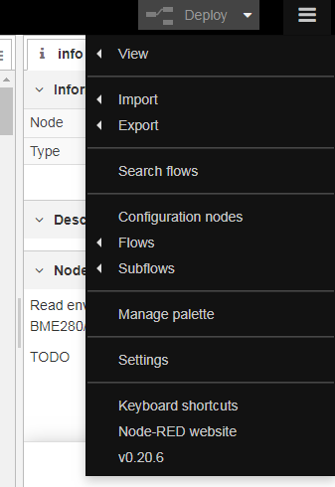
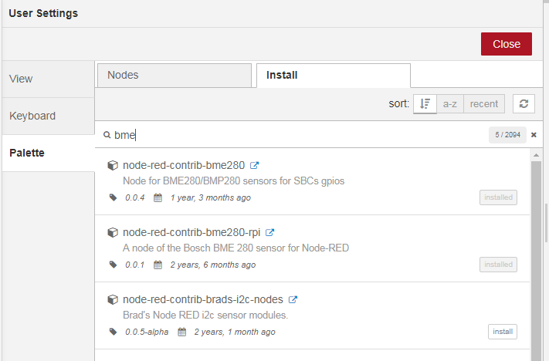
Programa en node-red
Necesitaremos instalar el nodo del sensor BME280.
Si nuestro Node-Red esta actualizado tendremos que ir a la pestaña arriba a la derecha, clickear en manage palette y luego en la pestaña install buscar el nodo bme.
En caso de no tener la pestaña Manage palette se deberá actualizar la versión de Node-Red, el link para hacerlo esta en el PowerPoint de la primera clase.

Slide 10
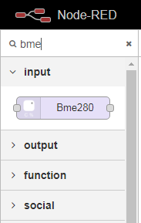
Programa en node-red
Una vez instalado, vamos a poder encontrar el nodo en la pestaña input a la izquierda de nuestro flujo.
Como podemos ver es un nodo de paso, o que posee entrada y salida. Este nodo toma una información, le aplica algún proceso y luego nos da una salida de esa información.

Slide 11
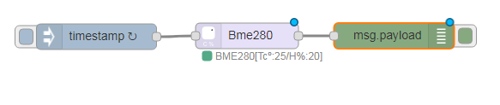
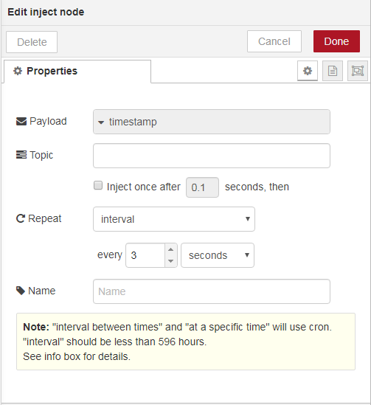
Programa en node-red
Si unimos el nodo del BME280 junto con un nodo inject para que cada 3 segundos (o lo que ustedes quieran) le indique al sensor que nos diga los datos que tiene, y la salida a un nodo de debug para poder ver los resultados en pantalla deberíamos tener las siguientes salidas.

Slide 12
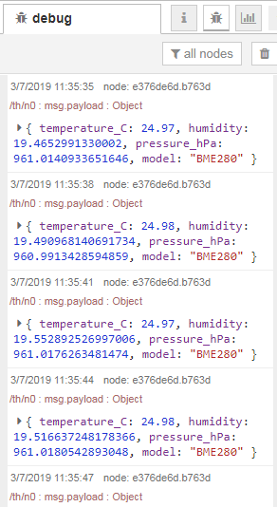
Programa en node-red
Vemos que cada 3 segundos el sensor nos entrega, en su salida, los datos de temperatura, humedad y presión.
Estos datos son mostrados en pantalla gracias al nodo debug.

Slide 13
Programa en node-red
Ahora que ya tenemos el sensor funcionando y tenemos los datos en pantalla vamos a graficarlos para verlos de una manera mas amigable.
Para ello vamos a necesitar instalar el nodo dashboard.

Slide 14
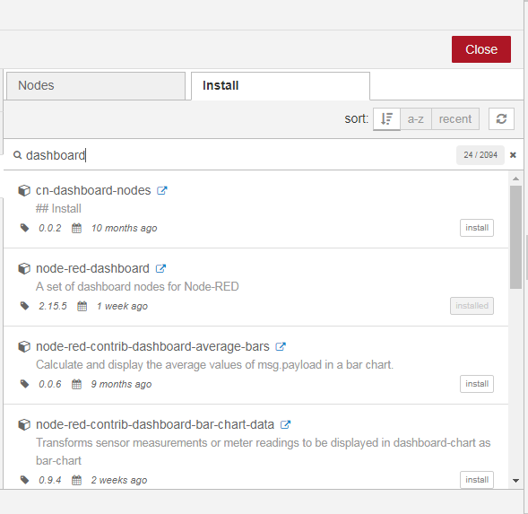
Programa en node-red
Seguimos los mismos pasos que para instalar el nodo de BME280 solo que esta vez, en el buscador, ponemos dashboard e instalamos el nodo seleccionado.

Slide 15
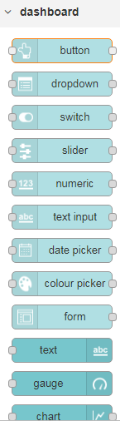
Programa en node-red
Vamos a encontrar una nueva pestaña llamada “dashboard” en la izquierda de la pantalla con muchos nodos nuevos que nos ayudaran a graficar lo que queramos.

Slide 16
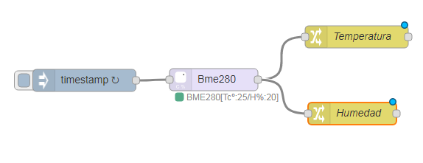
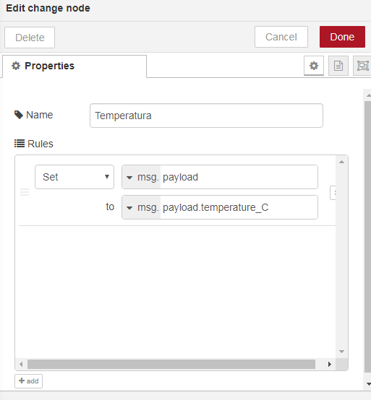
Programa en node-red
Agregamos dos nodos “Change” después del nodo Bme280, uno tomara todos los datos que llegan y sacara solo la temperatura, el otro sacara solo la humedad.
En el cuadro de la derecha vemos que en el caso del nodo “Temperatura” tomamos todo el payload y solo sacamos el “payload.temperatura_C” que es el dato de la temperatura únicamente.
En el caso de la humedad será el “payload.humidity”.

Slide 17
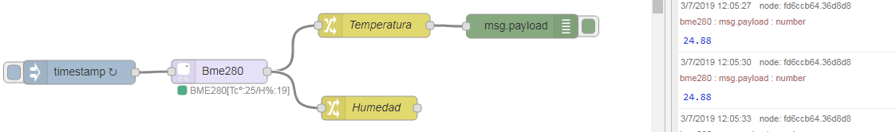
Programa en node-red
Fíjense como, cuando coloco un debug luego del nodo de “Temperatura”, el único dato que veo en pantalla es solo la temperatura.
Si colocamos uno a la salida del nodo “Humedad” deberíamos ver solamente el dato de la humedad.

Slide 18

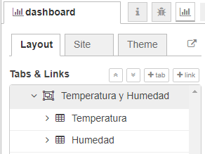
Programa en node-red
Vamos a utilizar estos dos nodos de la pestaña dashboard.
Antes de colocarlos vamos a hablar un poco del diseño de la interfaz.
Si nos fijamos en nuestra pantalla, arriba a la derecha podremos ver el símbolo del dashboard (marcado en la imagen).
Lo primero que debemos hacer es configurar un “tab” y los “grupos” que utilizaremos dentro de ese tab para acomodar nuestros gráficos.
En mi caso yo cree un tab llamado “Temperatura y Humedad” y dentro de ese tab cree dos grupos para cada una de las variables.

Slide 19
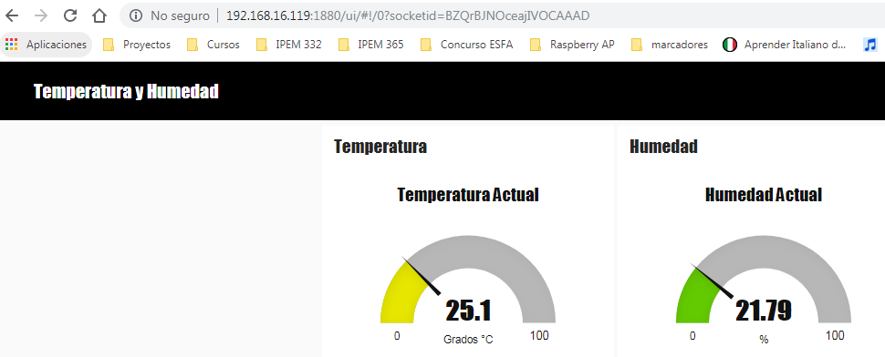
Programa en node-red
Para visualizar nuestra interfaz grafica y todo lo que vayamos poniendo en el dashboard debemos abrir una pestaña nueva y en ella colocar la dirección IP con la que entramos al Node-red y a eso sumarle /ui.
Por ejemplo: 192.168.16.119:1880/ui
Con esto abro el Node-red agregando esto abro el dashboard.

Slide 20
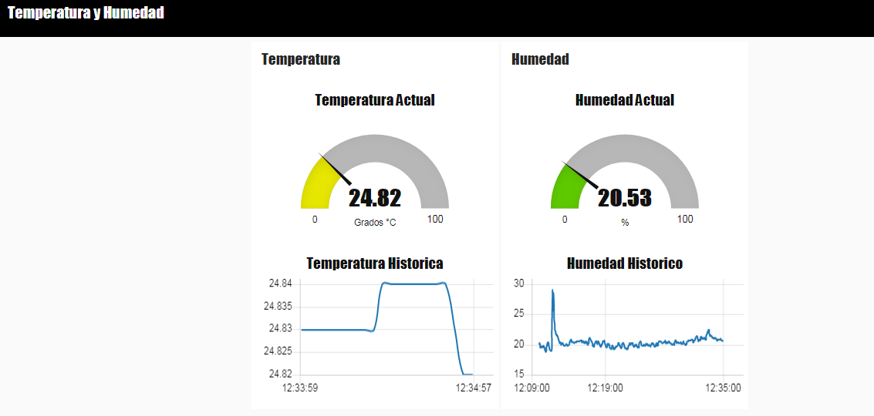
Programa en node-red
Para hacer una analogía, nuestros “tabs” nos sirven como mesa, y cada “group” nos sirve para acomodar donde va a comer cada quien y que espacio va a ocupar.
En el ejemplo anterior, creamos un solo “tab” y dos “groups” dentro de el.
En este caso tendremos una sola mesa en donde se ubicaran los dos grupos, el de temperatura (actual e histórica) y el de humedad (actual e histórica).

Slide 21
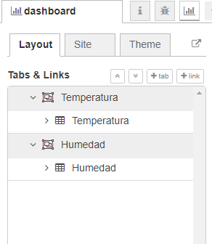
Programa en node-red
Si yo creo dos “tabs” y dentro de cada uno de ellos creo un “group”, es como tener dos mesas distintas y en cada una de ellas comen grupos de gente distinta.

Slide 22
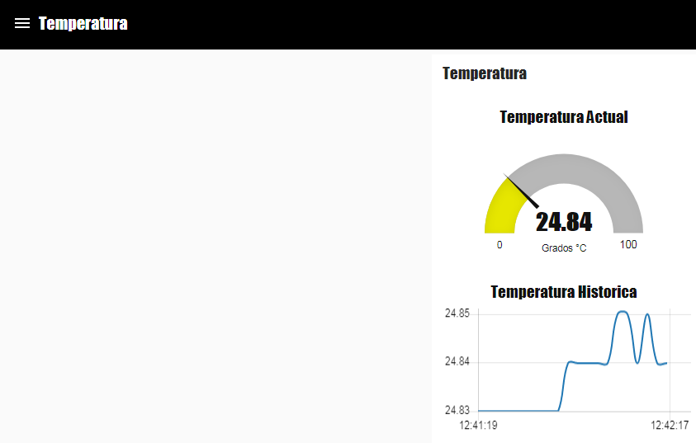
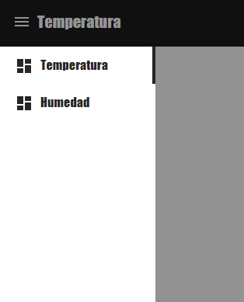
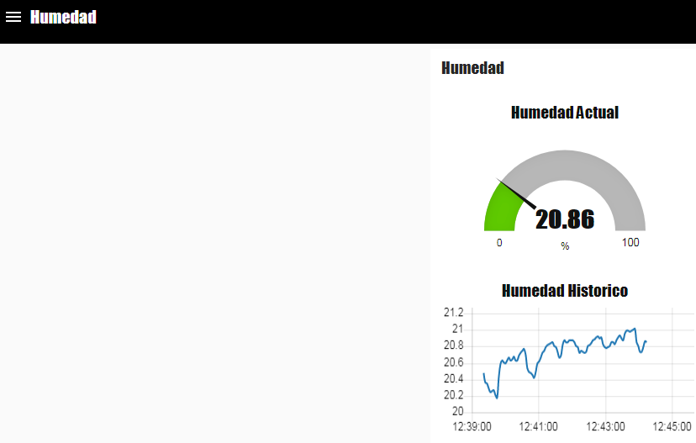
Programa en node-red
Desde la pestaña de arriba a la izquierda yo puedo elegir cual de las dos “mesas” quiero observar.

Slide 23
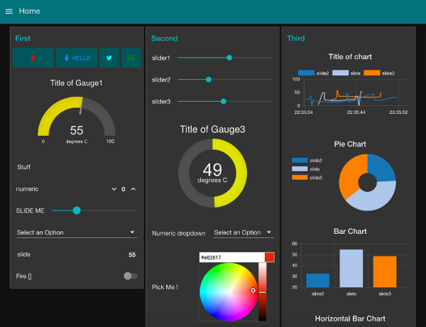
Programa en node-red
Jugando un poco con las propiedades de dashboard se pueden llegar a crear paginas web enteras con mucha facilidad como la de la imagen.

Slide 24
Programa en node-red
En este caso vamos a crear un “tab” que contenga los datos de Temperatura y Humedad y dentro vamos a crear dos grupos, uno para cada uno de los datos.

Slide 25
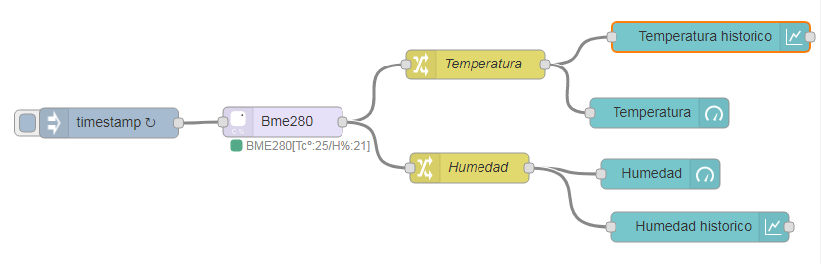
Programa en node-red
Arrastramos los nodos “chart” para mostrar los datos históricos y los nodos “gauge” para los datos actuales.

Slide 26
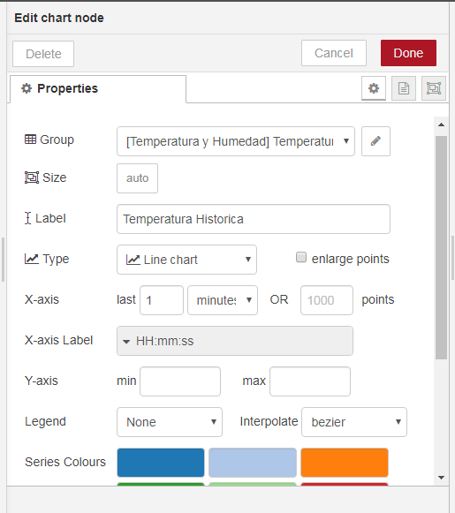
Programa en node-red
Los gráficos chart que utilizaremos para los datos históricos tienen esta configuración.
En este caso solo nos importa colocar el grafico en el grupo Temperatura, ponerle una etiqueta, guardar los datos del ultimo minuto únicamente y que el grafico sea tipo bezier (puntas redondeadas)

Slide 27
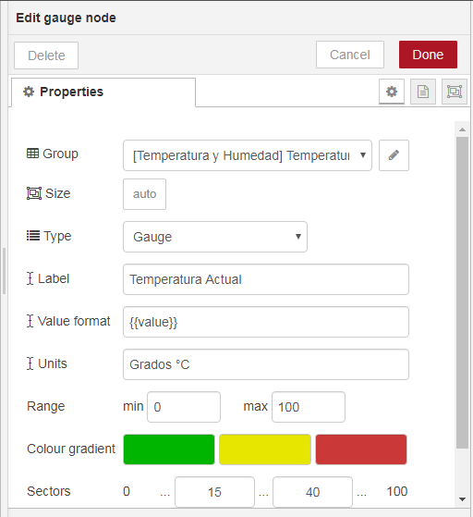
Programa en node-red
Los gráficos gauge que utilizaremos para los datos históricos tienen esta configuración.
En este caso solo nos importa colocar el grafico en el grupo Temperatura, ponerle una etiqueta, en que unidad están los datos mostrados y el rango en el cual voy a medir.
Para los gráficos de humedad haremos lo mismo.

Slide 28
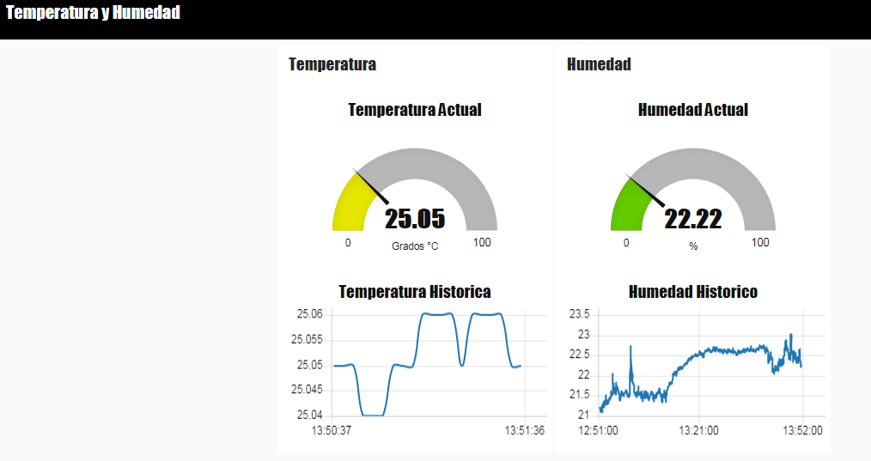
Programa en node-red
Si todo esta bien deberíamos ver algo parecido a esto en la pagina del dashboard.
En los graficos tipo velocímetro (gauge) vemos los datos actuales, mientras que en los gráficos de líneas (chart) vemos los datos acumulados.

Slide 29

Programa en node-red
Podemos agregar una alarma al estilo de notificación visual para que nos informe si algo anda mal.
En este caso vamos a poner una notificación si el sensor detecta una temperatura muy alta.
Vamos a utilizar un nodo switch que haga una salida cuando la temperatura detectada sea mayor a la que queremos, en este caso van a ser 25 °C. Este dato ira al nodo change que cambiara ese valor que llega por un mensaje que ira al nodo Show notification que lo presentara en pantalla.

Slide 30
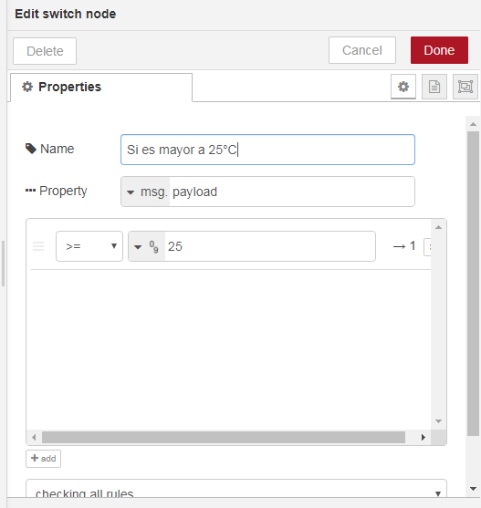
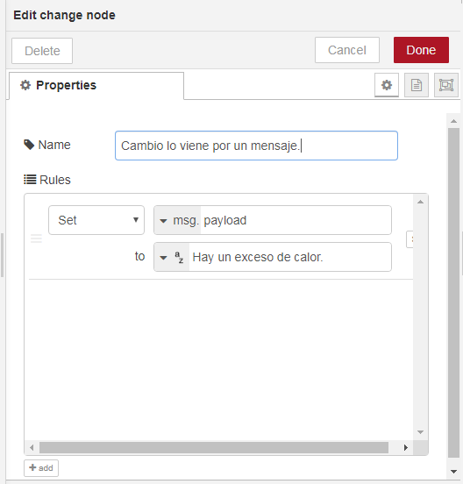
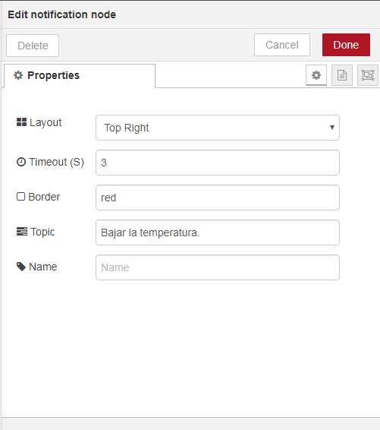
Programa en node-red
Configuración nodo switch
Configuración nodo change
Configuración notificación

Slide 31
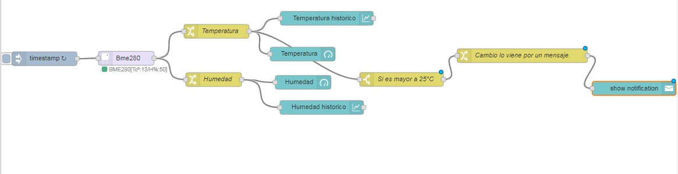
Programa en node-red
El programa quedaría así

Slide 32
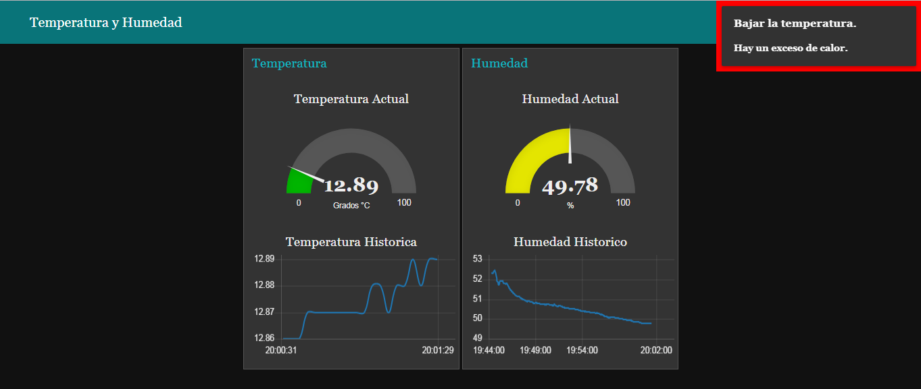
Programa en node-red
Y la notificación se vería así. (En este caso yo lo puse que sea mayor a 12 °C para que se active la notificación.)

Slide 33
Programa en node-red
Hasta aquí hemos logrado:
Conectar el sensor a la Raspberry y leer sus datos.
Instalar el dashboard para poder visualizar esos datos.
Crear un interfaz gráfico para representar los valores de temperatura y humedad.
Colocar una notificación visible .
Pueden jugar un poco con el dashboard y los nodos para ver como cambian el interfaz gráfico y todas las posibilidades de expresar los datos.

Slide 34
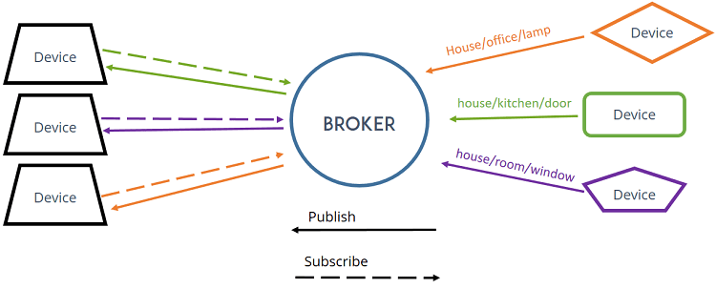
Programa en node-red
Ahora utilizaremos Mosquitto.
Está enfocado al envío de datos en aplicaciones donde se requiere muy poco ancho de banda. Además, sus características le permiten presumir de tener un consumo realmente bajo así como precisar de muy pocos recursos para su funcionamiento.

Slide 35
Programa en node-red
Ahora utilizaremos Mosquitto.
Sobre este tema se hablo en la clase 3 y hay un PDF en el drive que explica como trabaja.

Slide 36
Programa en node-red
Lo primero que haremos es instalar el broker mosquitto en nuestra Raspberry para poder comunicar los dispositivos.
Abrimos la consola y ponemos:
sudo apt-get install mosquitto mosquitto-clients

Slide 37


Programa en node-red
Una vez instalado el broker, podemos utilizar los nodos de MQTT que tenemos en Node-red.
Este es el publicador.
Este es el suscriptor.

Slide 38
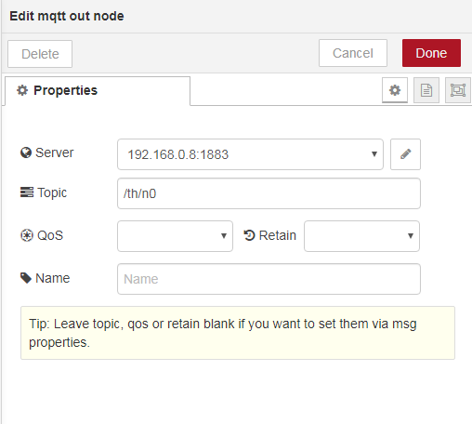
Programa en node-red
Acá vemos la configuración del publicador.
El servidor, en este caso, va a ser la dirección IP de nuestro broker. El broker esta en nuestra Raspberry (en mi caso la IP es 192.168.0.8).
Y el tópico que va a publicar es /th/n0. Este tópico es el que voy a capar con mi suscriptor.

Slide 39
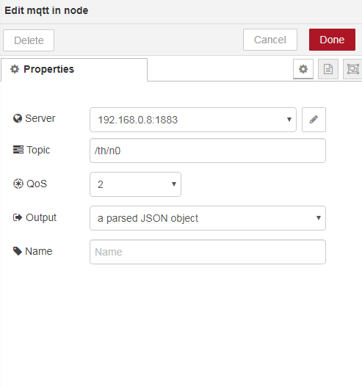
Programa en node-red
Acá vemos la configuración del suscriptor.
Como vemos va a recibir del servidor 192.168.0.8 (mi raspberry/broker) todos los tópicos que tengan que ver con /th/n0.
Vemos que en salida pedimos que nos de un objeto JSON para que se pueda graficar en el dashboard.

Slide 40
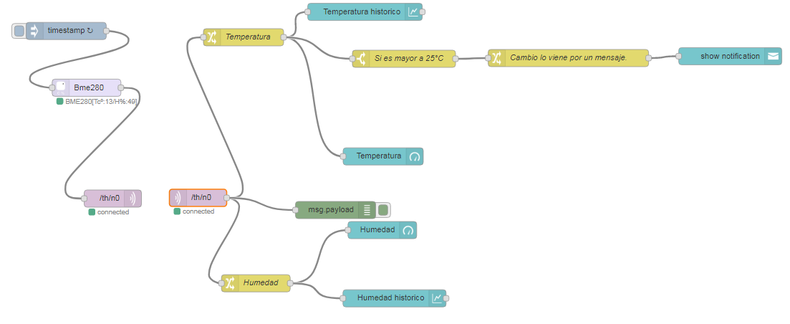
Programa en node-red
Finalmente el programa quedara de esta manera

Slide 41
Programa en node-red
Con esto queda el programa terminado.
Tenemos un sensor de temperatura y humedad (que también mide presión pero no lo usamos acá), que muestra sus datos en un interfaz grafico, te notifica cuando la temperatura es alta y manda sus datos por medio del protocolo MQTT.
Luego de esto pueden crear sus propios programas.

